Slide 1
Литература
7
Класс
Тема: Устное народное творчество.
Былина о Садко.

Slide 2
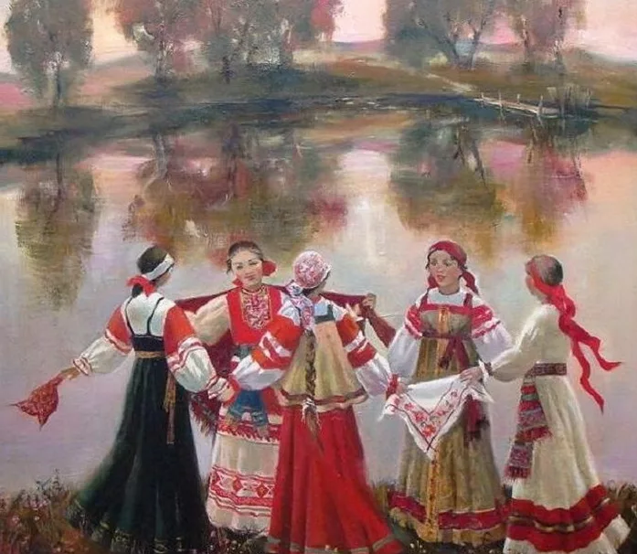
Устное народное творчество
Творчество русского народа существует с незапамятной древности, неразрывно связано с историей развития Русского государства, русской народности, проникнуто героическим и патриотическим пафосом.

Slide 3
Устное народное творчество
Тема красоты и величия Руси – одна из центральных тем народного творчества. Оно прославляет созидательный труд отцов и дедов, самоотверженно защищавших землю Русскую от внешних врагов и крепивших могучее суверенное государство, выражает глубокую веру в силу и конечное торжество добра, в способность человека возвысить свой дух и победить зло.

Slide 4
Устное народное творчество
Известно, что уже в докиевский период в области народного творчества народом было создано большое богатство. Часть этих словесных произведений носила характер преданий, в которых сохранялась память об основании городов, о походах, о героях, прославившихся своей силой и храбростью. В том числе – былины.

Slide 5
Былины
Былины – произведения устной поэзии о русских богатырях и народных героях.

Slide 6
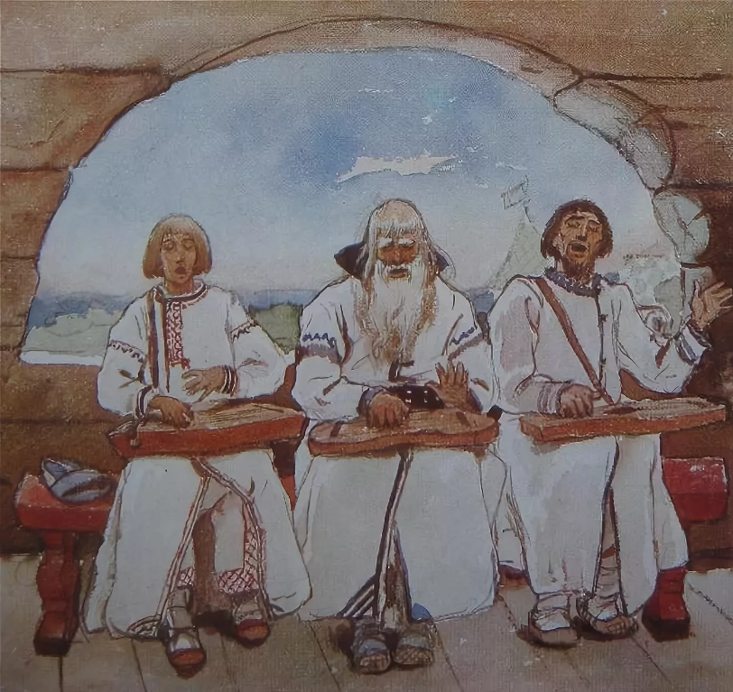
Былины
Былины – это жанр устного народного творчества, то есть былины передавались из уст в уста. Их сказывали гусляры, которые ходили из города в город.

Slide 7
Былины

Slide 8
Былины
Различаются в основном два цикла былин: киевский и новгородский.
Киевское былины прославляют главным образом трёх великих русских богатырей – Илью Муромца, Добрыню Никитича, Алёшу Поповича. Это застава богатырская, воины киевского князя Владимира. Главная их задача – охранять границы Русского государства.
1

Slide 9
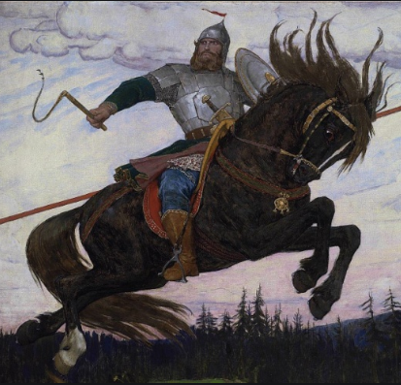
Русские богатыри

Slide 10
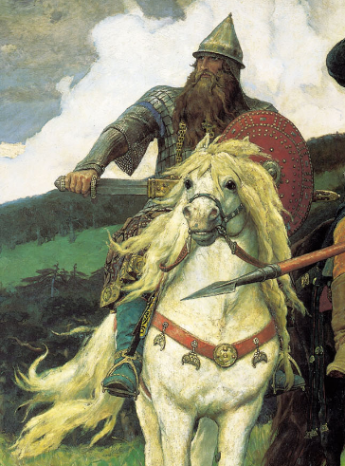
Русские богатыри

Slide 11
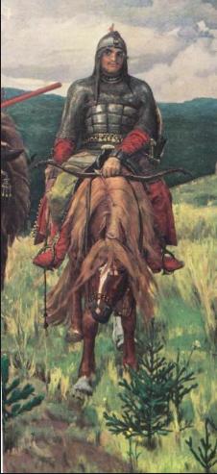
Русские богатыри

Slide 12
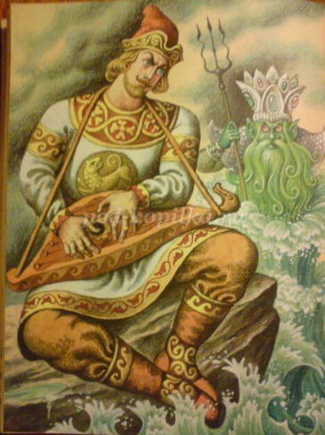
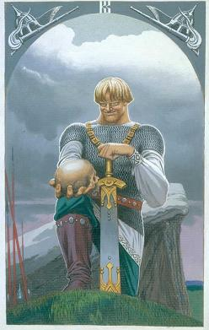
Русские богатыри
Герои новгородских былин – удалой Василий Буслаев и купец – гусляр Садко.
Василий Буслаев — новгородский герой, представляющий собой идеал молодецкой безграничной удали. Это самый знаменитый из персонажей фольклора, носящих имя Василий.

Slide 13
Русские богатыри
Былина « Садко» считается самым древним примером русского народного эпоса, дошедшего до наших дней. Произведение относится к новгородскому циклу былин, повествующих о быте, жизни и верованиях жителей Великого- Новгорода. Центральным персонажем былины является гусляр Садко, который благодаря своей удачливости и предприимчивости становится почитаемым человеком в Новгороде

Slide 14
Композиция былин

Slide 15
Русские богатыри
Самые популярные, любимые народом богатыри, герои былин – по происхождению крестьяне, землепашцы. Народ в своей поэзии сделал их богатырями. Множество достоверных черт древнего быта и жизни придаёт былинам документальную ценность.

Slide 16
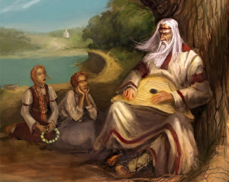
Былины
Пение былин в древности сопровождалось игрой на гуслях. Музыканты считают, что гусли – самый подходящий инструмент для подыгрывания словам:
мерные звуки гуслей не заглушали пения и располагали к восприятию былины.

Slide 17
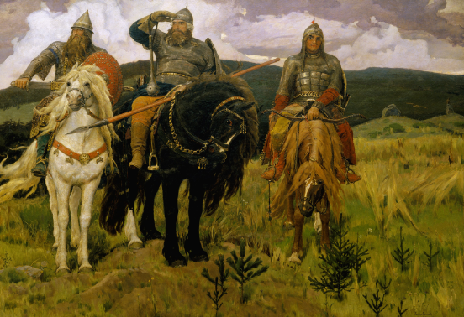
Мировое наследие
Былинный эпос – великое наследие русской и мировой культуры. На былинные сюжеты написаны картины художниками И.Е Репиным, В.М. Васнецовым, оперы и другие музыкальные произведения.

Slide 18
задание
Ответьте на вопросы:
К какому роду литературы относятся былины?
На какие основные два цикла делятся былины?
Что придаёт былинам документальную ценность?
Назовите главных героев былин. Кто они? Какие былины, посвящённые им, вы знаете?

